Slide 1
RPI平台建置
班級：資工三A 學號：4070E021
姓名：蘇宇祥 指導老師：周志學

Slide 2
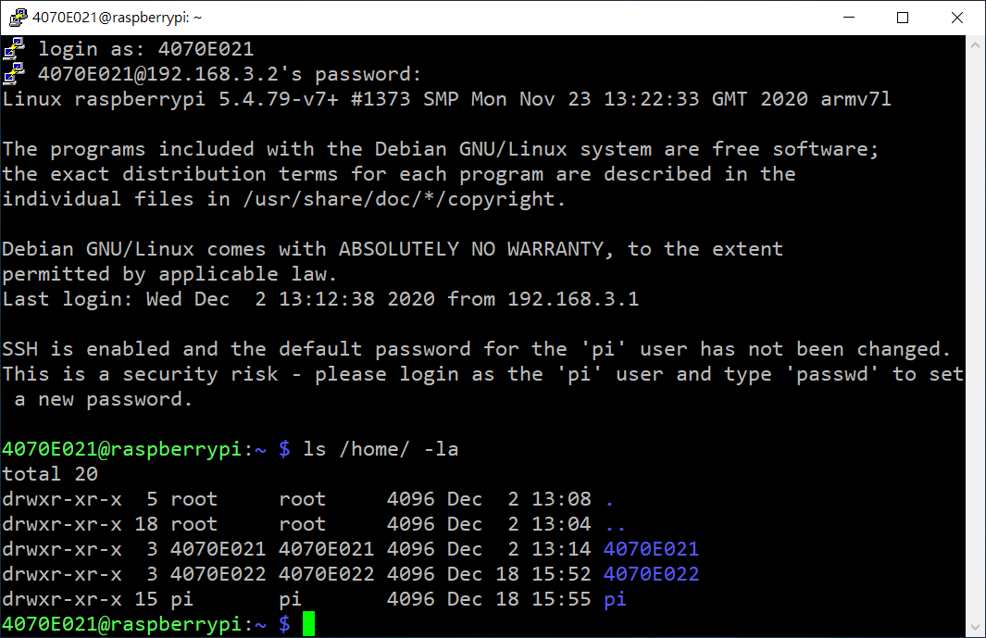
1-1.列出學號(4070E021)

Slide 3
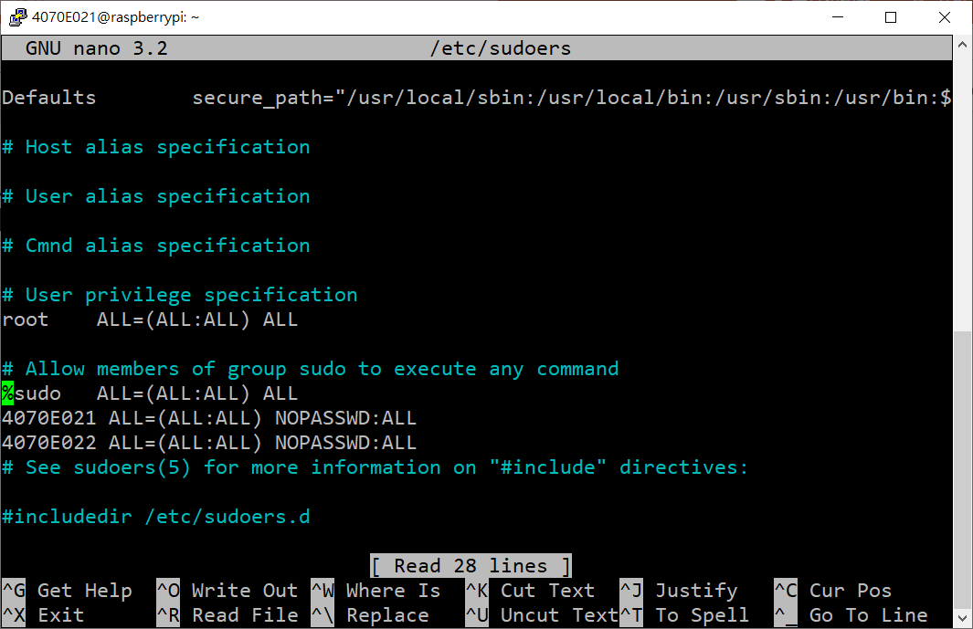
1-2.確認學號加入權限

Slide 4
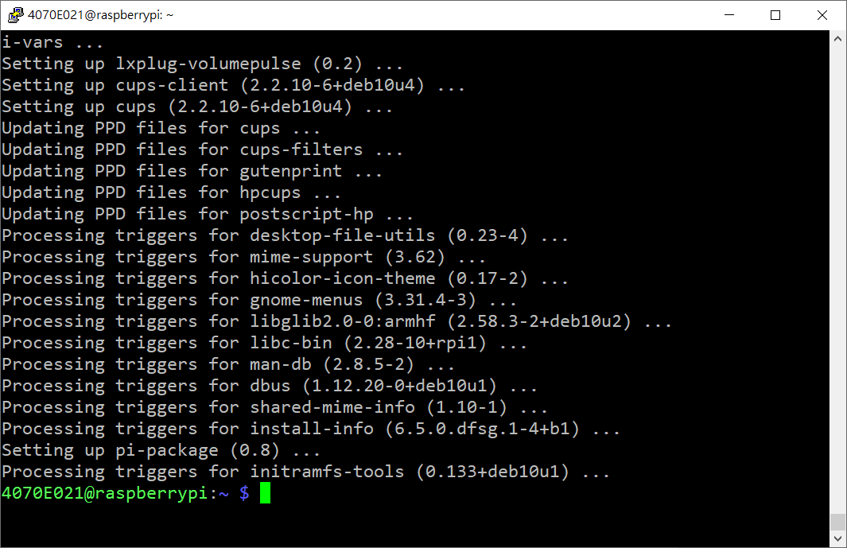
2.安裝apache2套件

Slide 5
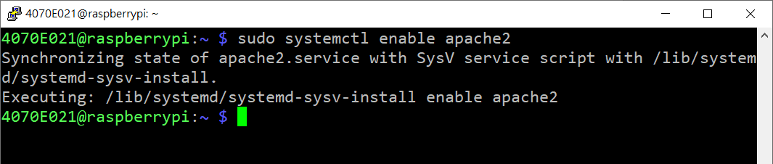
3.啟動apache2

Slide 6
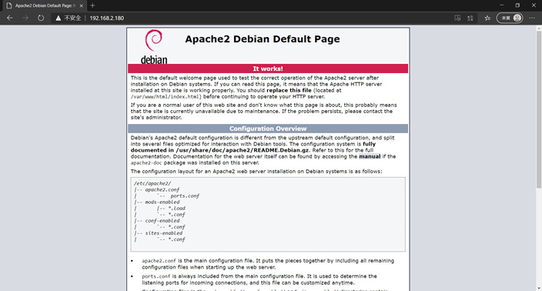
4.測試網頁伺服器

Slide 7
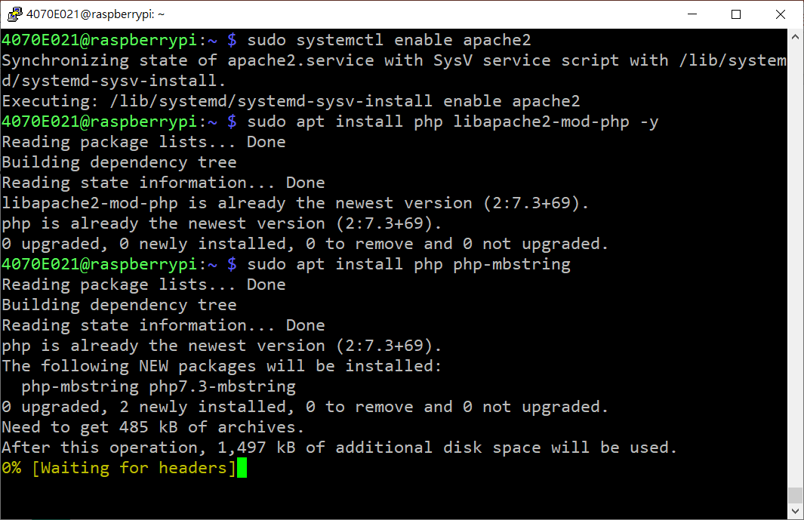
5.安裝php與apache的php模組

Slide 8
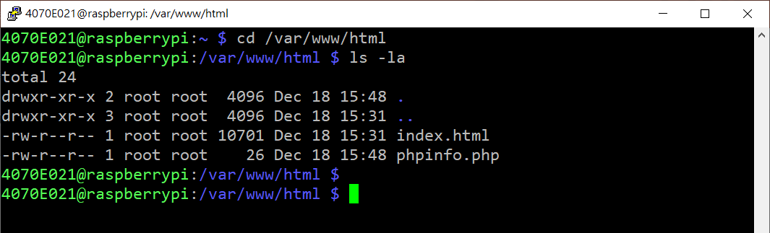
6.進入網頁根目錄並列出當前檔案

Slide 9
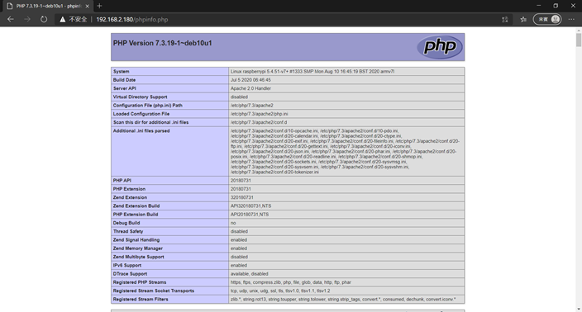
7.php測試網頁

